Slide 1
Cilinder en cirkel Cilinder en cirkel
Notes:
1
1

Slide 2
Cilinder en cirkel
Theorie
Hoeveel gebogen zijvlakken heeft een cilinder?
1
© Noordhoff Uitgevers bv
Omdat een cilinder een gebogen zijvlak heeft, kun je de cilinder rollen.
Hoeveel platte vlakken heeft een cilinder?
2
Welke vorm hebben de platte vlakken?
cilindermantel
grondvlak
cirkelvormig
Een van de platte vlakken van een cilinder is het grondvlak.
© Noordhoff Uitgevers bv

Slide 3
Cilinder en cirkel
Theorie
© Noordhoff Uitgevers bv
M
middellijn
middelpunt
straal
De middellijn of diameter loopt van de ene
kant door het middelpunt naar de andere kant.
De straal past twee keer in de middellijn.
© Noordhoff Uitgevers bv

Slide 4
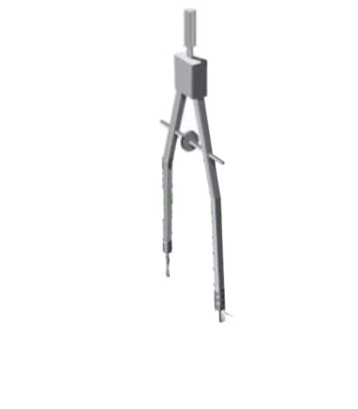
Cilinder en cirkel
Theorie
© Noordhoff Uitgevers bv
het middelpunt
de straal
Een cirkel teken je met je passer.
© Noordhoff Uitgevers bv

Slide 5
Cilinder en cirkel
Theorie
Voorbeeld
© Noordhoff Uitgevers bv
Opgave
Teken een cirkel met een diameter van 6 cm.
Noem het middelpunt M.
Uitwerking
Aanpak
De straal van de cirkel is
6 : 2 = 3 cm.
Maak de afstand tussen de
passerpunten 3 cm
en teken de cirkel.
M
Zet een M bij het
middelpunt.
© Noordhoff Uitgevers bv

